Slide 1
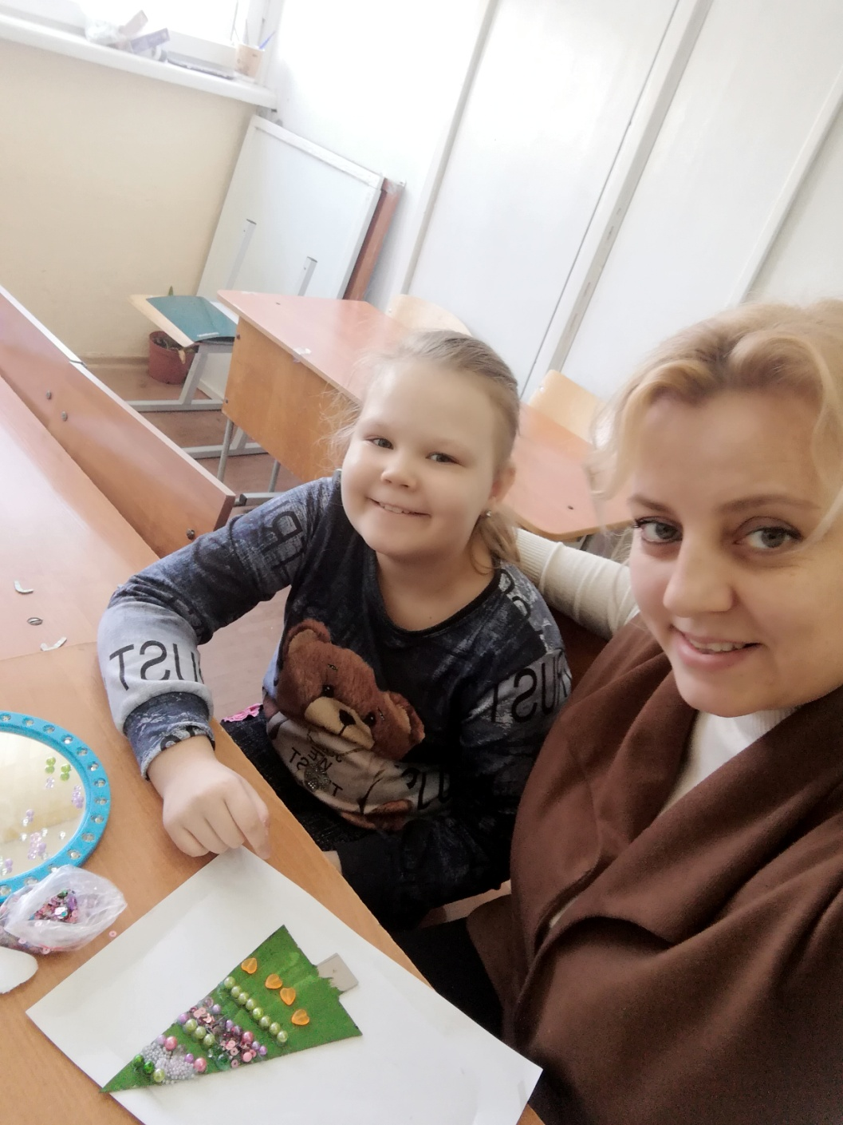
КАК У НАС ВСЁ НАЧИНАЛОСЬ ……

Slide 2
Наш наряд для Ёлочки

Slide 3
Мы очень старались

Slide 4
Вот она «Мерцающая Ёлочка

Slide 5
Спасибо за внимание

